Slide 1
躲子弹
尹纯巧

Slide 2
介绍游戏

Slide 3
删除默认小猫角色

Slide 4
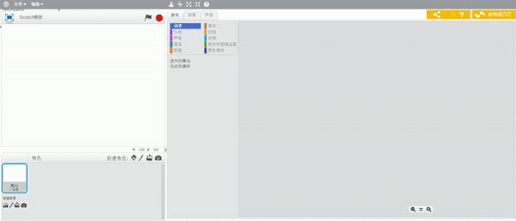
新建背景
从背景库中选取“stars”背景

Slide 5
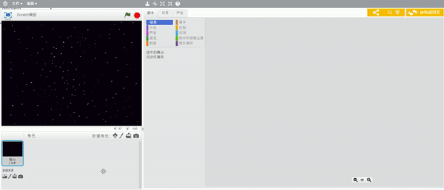
新建角色——子弹

Slide 6
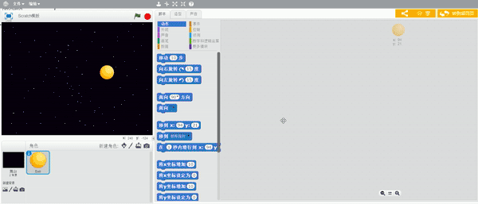
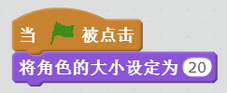
编写子弹脚本1——改变子弹的大小
子弹太大了，简直就是炮弹，这怎么玩。所以第一步应将子弹调整为合适的大小。
可以利用积木可视化的特点，直接调整子弹的大小。

Slide 7
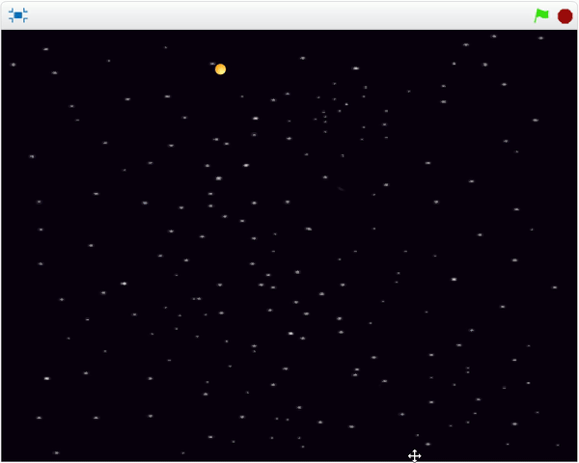
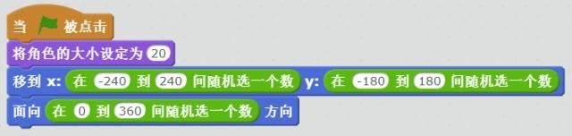
编写子弹脚本——初始位置与运动方向
子弹的初始位置在哪并不重要，随机出现更能增添游戏的乐趣。所以子弹脚本变为：

Slide 8
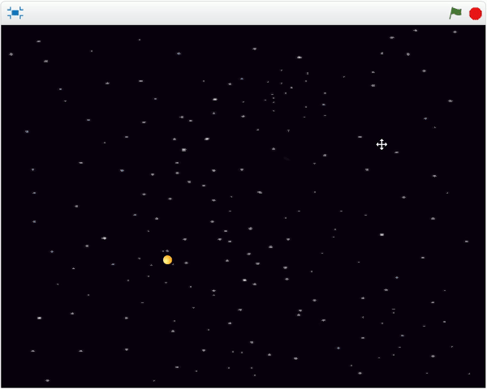
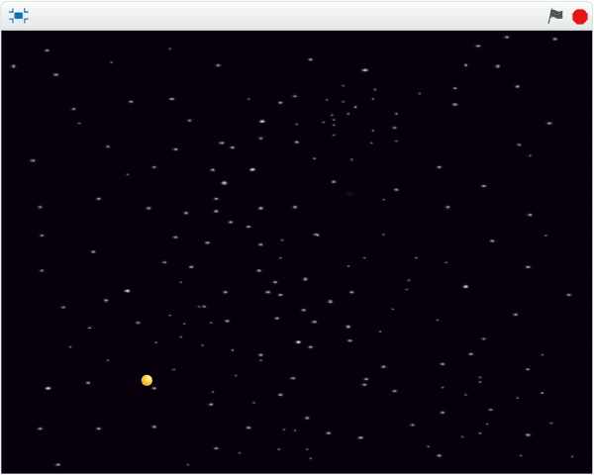
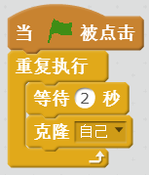
编写子弹脚本——子弹的克隆

Slide 9
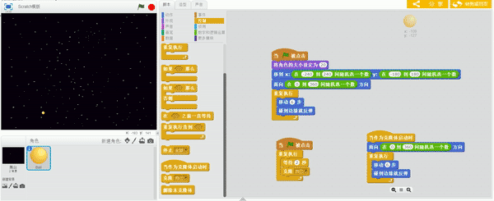
新建飞船角色——从角色库中选取角色“spaceship”

Slide 10
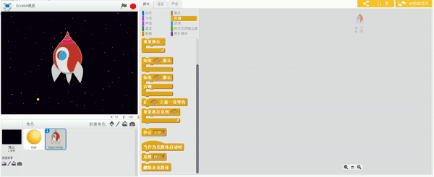
编写飞船脚本1——改变飞船大小
飞船默认的尺寸太大了，太容易被子弹击中，也需要调整到一个合适的大小

Slide 11
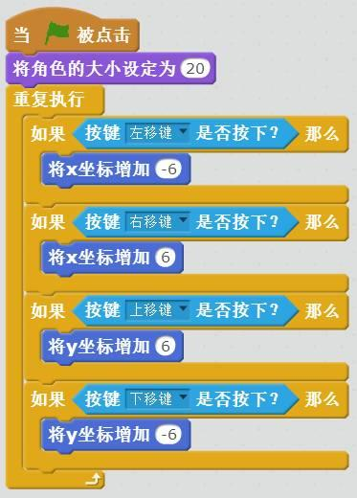
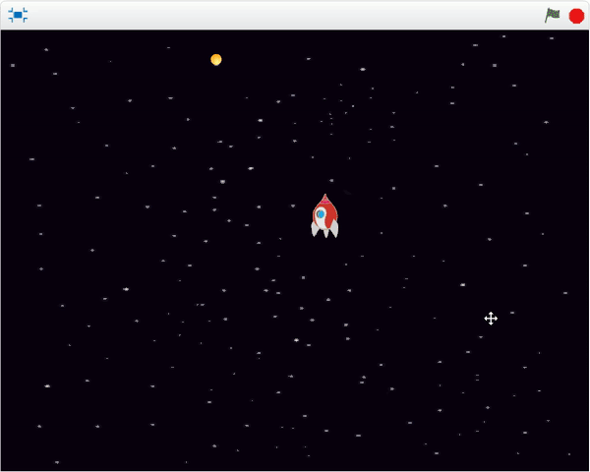
编写飞船脚本2——飞船的运动控制
飞船的运动是玩家通过方向键进行控制的，为了飞船到边缘时不被遮挡，也应添加一个“碰到边缘反”脚本。

Slide 12
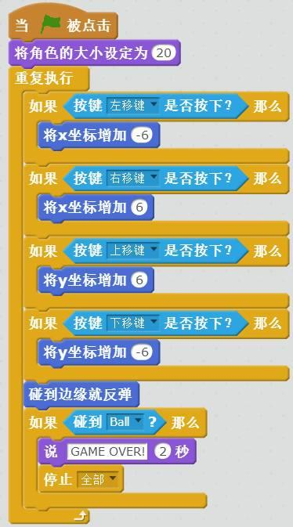
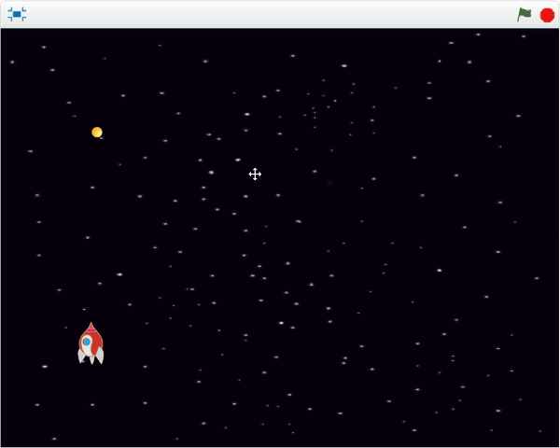
编写飞船脚本3——飞船碰到子弹游戏结束
当飞船碰到子弹显示“GAME OVER！”字样，结束游戏

Slide 13
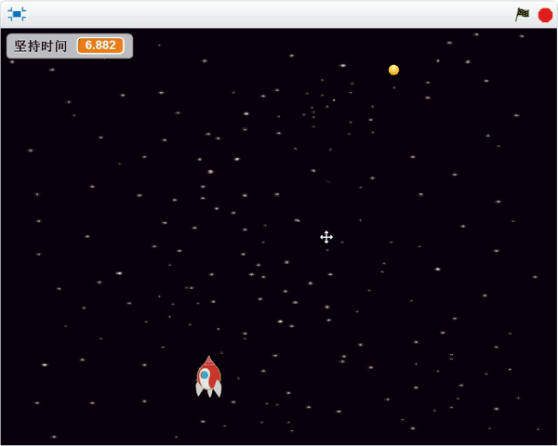
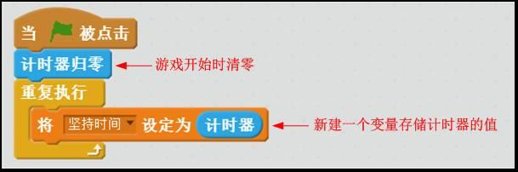
编写飞船脚本4——计时
计时是本游戏非常重要的一个元素。坚持时间的长短即为玩家的成绩。
Scartch提供了“计时”相关积木，计时的脚本为

Slide 14
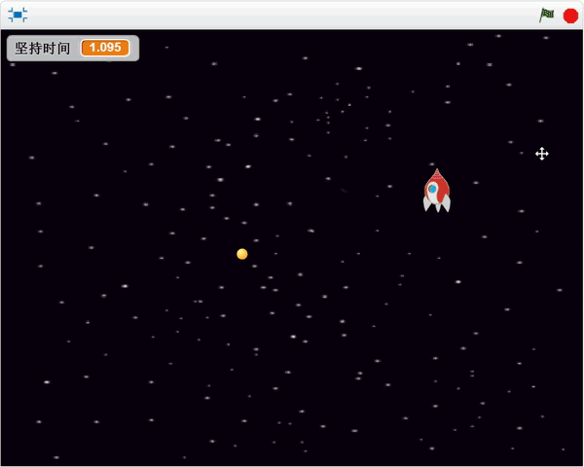
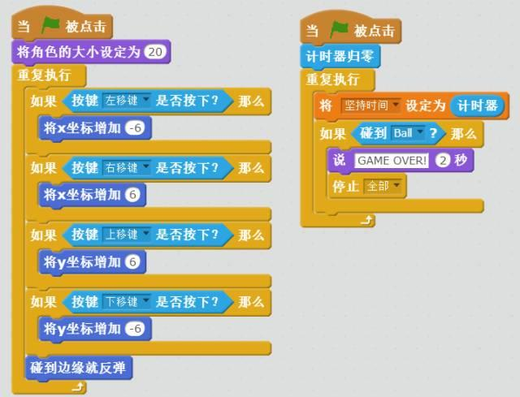
补充
现在的脚本运行会发现，飞船碰到子弹之后，变量“坚持时间”仍然会增加，直到2秒后才停止。因为飞船碰到的子弹的脚本要先“说GAME OVER! 两秒”，再结束游戏，所以将该部分脚本放入计时脚本中更合适，此时脚本变为

Slide 15
参考资源：

